Slide 1
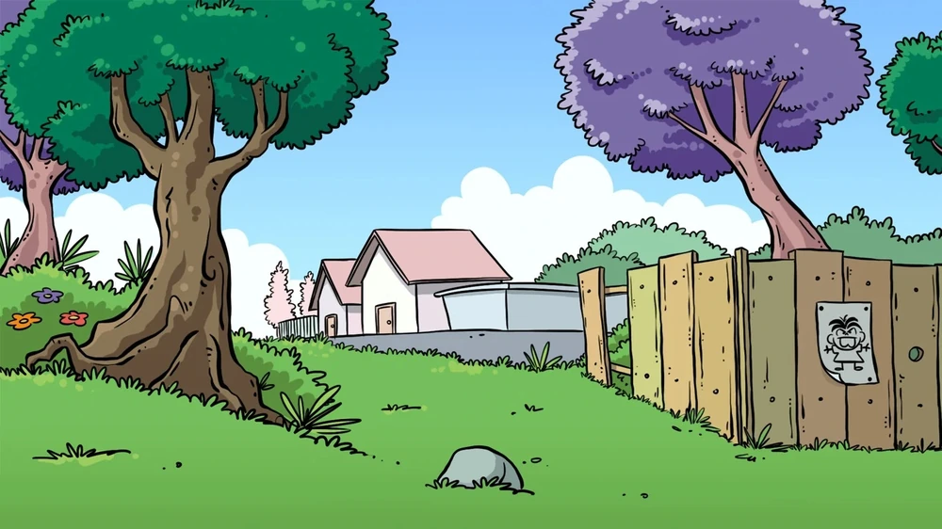



Felipe Freitas Silva - Projeto de Desenvolvimento de Jogos – 2024/1 - PUCRS

